Slide 1
智慧門鎖
109-2 嵌入式影像處理
指導老師：
陳朝烈
組員名單：
電子工程系4甲 0652001 江承修

Slide 2
需求
以人臉辨識開門，對著監視器即可自動開鎖。
建立自家人人臉的資料庫。
抓出影像中人臉的特徵點➔預測，並判別是否正確，若正確則開門鎖。

Slide 3
限制需求 (環境)
嵌入式硬體：樹梅派、IPCAM (1920*1080)、顯示器 。
測試用硬體：筆記型電腦(i5-7200U)。
作業系統：Ubuntu (嵌入式) 、Windows10 (測試用) 。
軟體：Python3.6+、OpenCV、Dlib。
應用環境：室內明亮的日光燈空間。
GUI：Python Tkinter。

Slide 4
情境構想
將監視器裝置於家門上方，回到家時只要抬頭看一下監視器，房門就會自動開鎖，離開時只要關上門，10秒沒有感應到人臉資料庫內的人物，則自動上鎖，達到一個感覺自己住在高級公寓依樣的生活品質。
理想的成品是用 電磁鎖(如圖1)，來變成自家的門鎖，然後接上樹梅派。但若家裡的門無法改裝，則以一個馬達來代替門鎖，模擬情境。

Slide 5
分析 – 模組定義
使用者資料登入(GUI)：
輸入使用者名稱。
顯示當前攝影機畫面與ROI範圍。
影像擷取模組(Video Capture )：
以ROI座標計算出當前臉部狀態(正臉、側臉、上下等)。
使用者資料建置模組(User_data _reation)：
登入使用者：
取出臉部68個關鍵點並轉成128維向量特徵值。
將特徵值做統計，算出中位數, 最大值, 最小值, 平均值, 眾數等做為學習Label。
輸出csv檔。
登入使用者：
以ROI座標計算出當前臉部狀態(正臉、側臉、上下等)。
拍攝狀態的照片。
以使用者資料建置模組算出統計值。
模型訓練(Machine learning Module)：
讀入csv檔做knn機器學習。
預測模組(Prediction module)：
將臉部辨識後輸出的值給入機器學習模型。
重複特定次數後，做平均，辨識準確度>80%判定為符合。

Slide 6
Breakdown – 更新
使用者設定
辨識模型
訓練
偵測
動作
GUI
取一ROI範圍與臉部68點中特定幾點做相減判斷臉部狀態
讀取資料集
臉在ROI範圍內時
拍攝該次臉部畫面
開門/不動作
輸入姓名
取出定幾個狀態的臉部畫面
正臉與東西南北, 西北, 西南, 東南, 東北方位
訓練模型
眼部特徵偵測
(防偽)
取每個臉部畫面
68個關鍵點
取臉部
68個關鍵點
dlib.shape_predictor()
視情況調整, 因為沒有使用過樹梅派, 會先以筆電測試效能後再作改善
轉成128個維度的特徵向量
dlib.face_recognition_model_v1().compute_face_descriptor()
轉成128個維度的特徵向量
視情況調整, 該部分到時會測試, 怕樹梅派跑不動
取中位數, 最大值, 最小值, 平均值, 眾數等做標籤
建立資料集
(csv)
處理10次(10張畫面)
測試階段時視情況調整
取中位數, 最大值, 最小值, 平均值, 眾數等做標籤
以模型預測
取平均得到辨識結果
(>80% true)
視情況調整, 該部分到時會測試, 怕樹梅派跑不動

Slide 7

User name | 眾數 | 中位數 | 最大值 | 最小值 | ……
x | x | x | x | x | ……
x | x | x | x | x | ……
x | x | x | x | x | ……
設計 – 修正
GUI
Video
Capture
Facial landmark detection
Statistics
User name
USER_DataSet.csv
當前影像
Machine learning
Module
User_data _reation
User_Knn.sav
設定功能
Video
Capture
Facial landmark detection
Statistics
Prediction module
當前影像
開門/不動作
User_data _reation
辨識功能
User_Knn.sav

Slide 8
設計 – GUI構想
icon
使用者登入系統
攝影機影像
(x1,y1)
(x4,y4)
(x2,y2)
(x3,y3)
ROI
用戶名:
確定

Slide 9
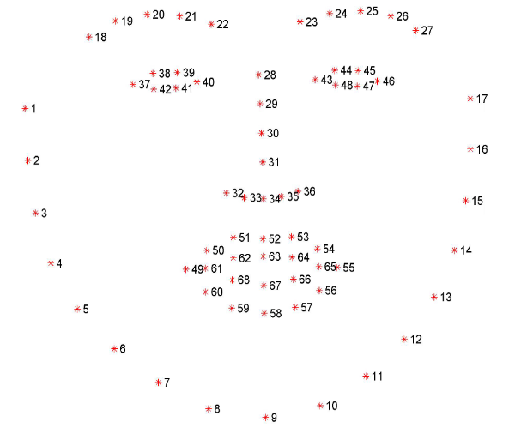
設計
(xc,yc)
目前的想法是以特定幾點連成一線後與邊框的距離差落在一個範圍內時，判斷為正臉或其它角度，然後擷取該幀做為樣本，以避免太多重複畫面做學習。
(x4,y4)
(x1,y1)
(xa,ya)
(xb,yb)
(x2,y2)
(x3,y3)
(xd,yd)

Slide 10
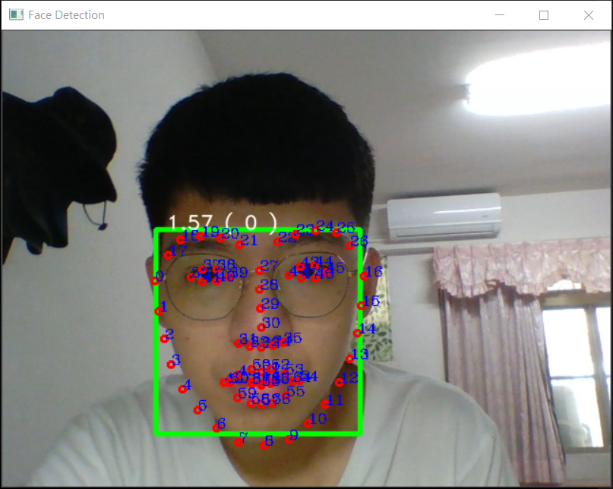
設計
(xc,yc)
(x1,y1)
(x4,y4)
(xa,ya)
(xb,yb)
(x2,y2)
(x3,y3)
(xd,yd)

Slide 11
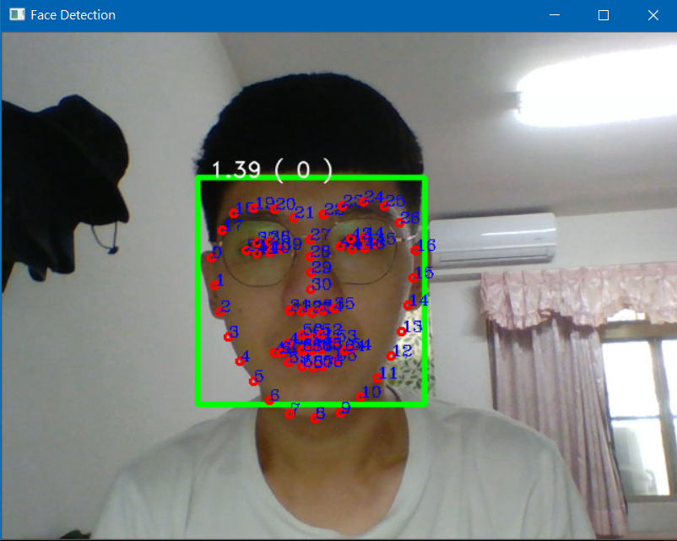
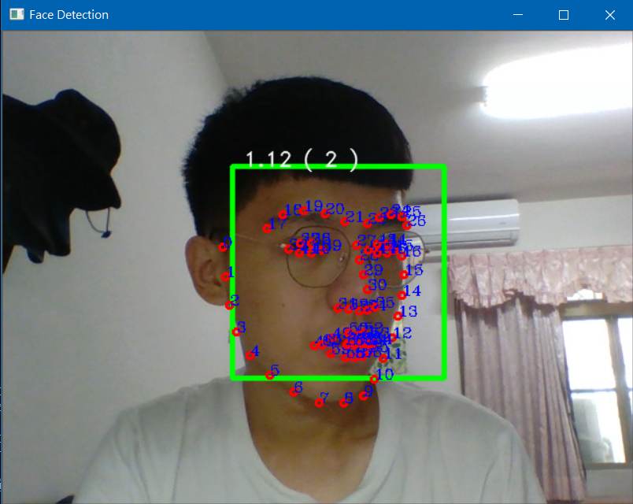
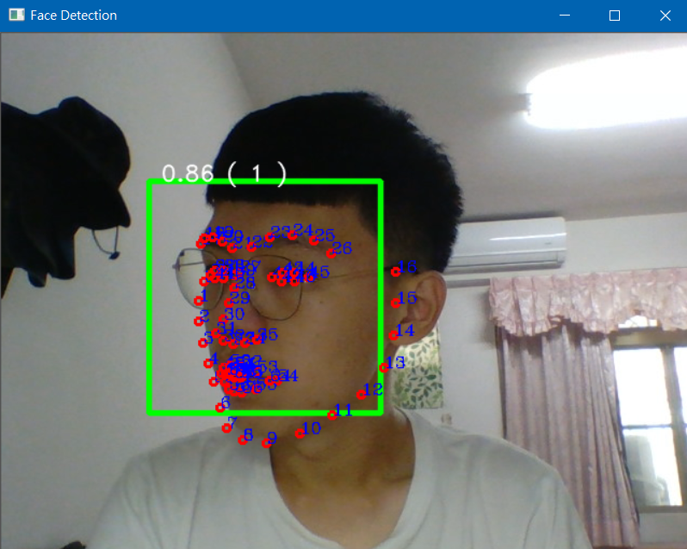
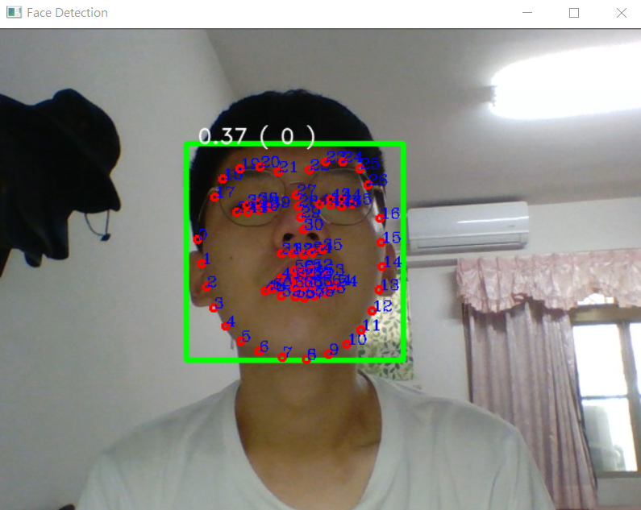
設計
(xc,yc)
(x1,y1)
(x4,y4)
(xa,ya)
(xb,yb)
(x2,y2)
(x3,y3)
(xd,yd)

Slide 12
設計
(xc,yc)
(x1,y1)
(x4,y4)
(xa,ya)
判斷為
右側臉狀態
(xb,yb)
(x2,y2)
(x3,y3)
(xd,yd)

Slide 13
設計
(xc,yc)
(x1,y1)
(x4,y4)
(xa,ya)
判斷為
左側臉狀態
(xb,yb)
(x2,y2)
(x3,y3)
(xd,yd)

Slide 14
GUI：
輸入：攝影機影像、使用者姓名。
輸出：使用者姓名。
參數：影像Label大小。
方法：Thread獨立運行。
Video Capture：
輸入：攝影機影像。
輸出：每個特定角度的畫面。
參數：特定辨識範圍4個點的x, y位置。
方法：GUI按下確定後，抓取各角度ROI範圍內影像。
User_data _reation：
Facial landmark detection
輸入：攝影機影像。
輸出：128 維的特徵向量。
參數：人臉模型、向量嵌入模型。
方法：利用dlib的模型抓人臉與輸出特徵向量。
Statistics
輸入： 128 維的特徵向量。
輸出：使用者資料集 (.csv)
參數：無。
方法：將每張畫面的128維向量取中位數, 最大值, 最小值, 平均值, 眾數等存入csv。
Machine learning Module：
輸入：使用者資料集(.csv)
輸出：訓練模型。
參數：無。
方法：sklearn套件。
Prediction module：
輸入：中位數, 最大值, 最小值, 平均值等
輸出：True/False (辨識正確/辨識不正確)
參數：無
方法：由User_data _reation的Statistics輸入，並取一定比數的結果作平均，準確度>80%則判定為True。
API

Slide 15
Schedule
使用者設定程序：
GUI
Video Capture
User_data _reation
MachineLearningModule
辨識程序：
User_data _reation
PredictionModule
測試：
樹梅派系統安裝。
python環境安裝。
Dlib環境安裝。
程式功能測試。

Slide 16
Schedule
五月
六月
日 | 一 | 二 | 三 | 四 | 五 | 六
 |  |  |  |  |  | 1
2 | 3 | 4 | 5 | 6 | 7 | 8
9 | 10 | 11 | 12 | 13 | 14 | 15
16 | 17 | 18 | 19 | 20 | 21 | 22
23 | 24 | 25 | 26 | 27 | 28 | 29
30 | 31
日 | 一 | 二 | 三 | 四 | 五 | 六
 |  | 1 | 2 | 3 | 4 | 5
6 | 7 | 8 | 9 | 10 | 11 | 12
13 | 14 | 15 | 16 | 17 | 18 | 19
20 | 21 | 22 | 23 | 24 | 25 | 26
27 | 28 | 29 | 30
樹梅派環境安裝與程式測試
今天
回到分析階段做改善
期末考最後一週上課
使用者設定程序
辨識程序

Slide 17
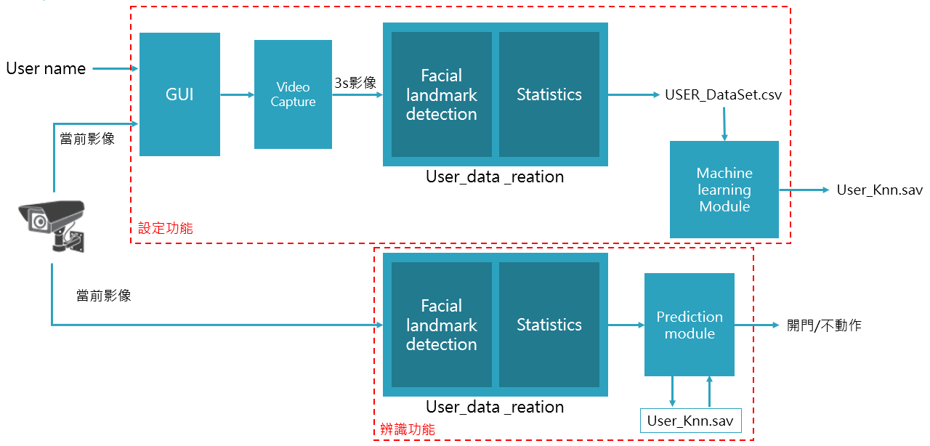
Unit test part ID integration
GUI：輸入姓名按下確認後，Video capture來判斷ROI內臉部狀態，並依狀態擷取畫面。
人臉特徵抓取：使用Dlib模型抓出人臉與取得特徵值做為學習樣本，會將其輸出為csv檔。
訓練模組：目前打算以sklearn 實作，效果若不佳再更換其他方法。
預測模組：將特徵值統計後，輸入進行預測。

Slide 18
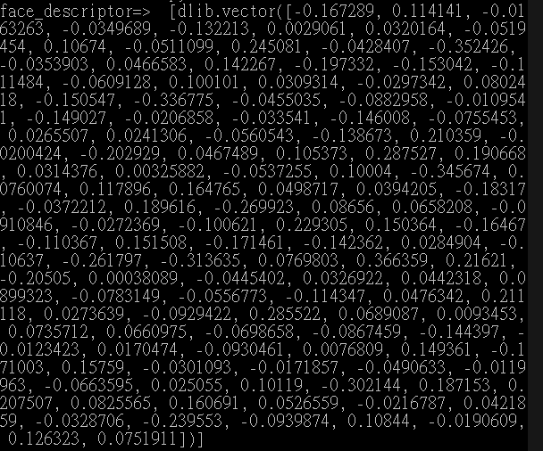
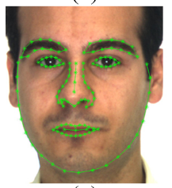
Test data sets
User name | 眾數 | 中位數 | 最大值 | 最小值 | ……
name | x | x | x | x | ……
name | x | x | x | x | ……
name | x | x | x | x | ……
轉成特徵向量
做統計後輸出資料集
臉部各角度取關鍵點
68個關鍵點

Slide 19
驗證

Slide 20
參考資料
Python-OpenCV學習（十一）分水嶺算法進行圖像分割：https://blog.csdn.net/weixin_33743703/article/details/89865984?utm_medium=distribute.pc_relevant.none-task-blog-baidujs_title-1&spm=1001.2101.3001.4242
人臉辨識系統 Face Recognition 開發紀錄 ( OpenCV / Dlib )：
https://allen108108.github.io/blog/2020/04/16/%E4%BA%BA%E8%87%89%E8%BE%A8%E8%AD%98%E7%B3%BB%E7%B5%B1%20Face%20Recognition%20%E9%96%8B%E7%99%BC%E7%B4%80%E9%8C%84%20%20(%20OpenCV%20_%20Dlib%20)/
基於python語言使用OpenCV搭配dlib實作人臉偵測與辨識：
https://www.tpisoftware.com/tpu/articleDetails/950
dlib 人臉特徵點檢測：
https://www.itread01.com/content/1547209506.html
Python影像辨識筆記(四)：使用dlib辨識器：
https://yanwei-liu.medium.com/python%E5%BD%B1%E5%83%8F%E8%BE%A8%E8%AD%98%E7%AD%86%E8%A8%98-%E5%9B%9B-%E4%BD%BF%E7%94%A8dlib%E8%BE%A8%E8%AD%98%E5%99%A8-c75a633e9853
人臉辨識加上眨眼偵測 偽冒攻擊真假立判：
https://www.netadmin.com.tw/netadmin/zh-tw/technology/EF1A17B6B6BB48388BD8438A197DACF1

Slide 21
THANKS

